Slide 1
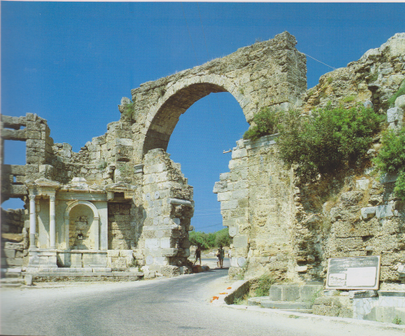
Side, porta e fontana dedicati a Vespasiano

Slide 2
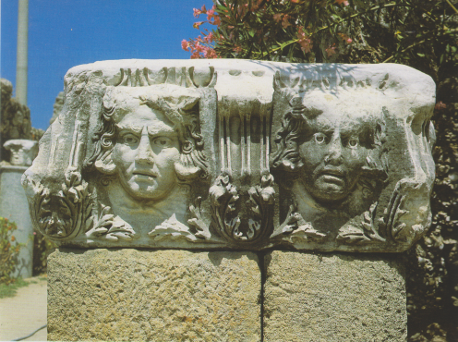
Fregio di architrave con testa diMedusa

Slide 3
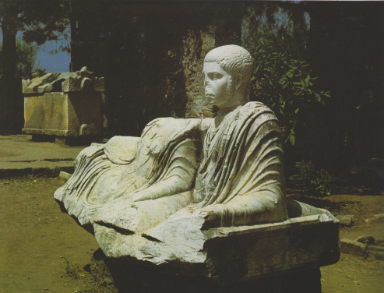
Coperchio di sarcofago con la coppia dei defunti

Slide 4
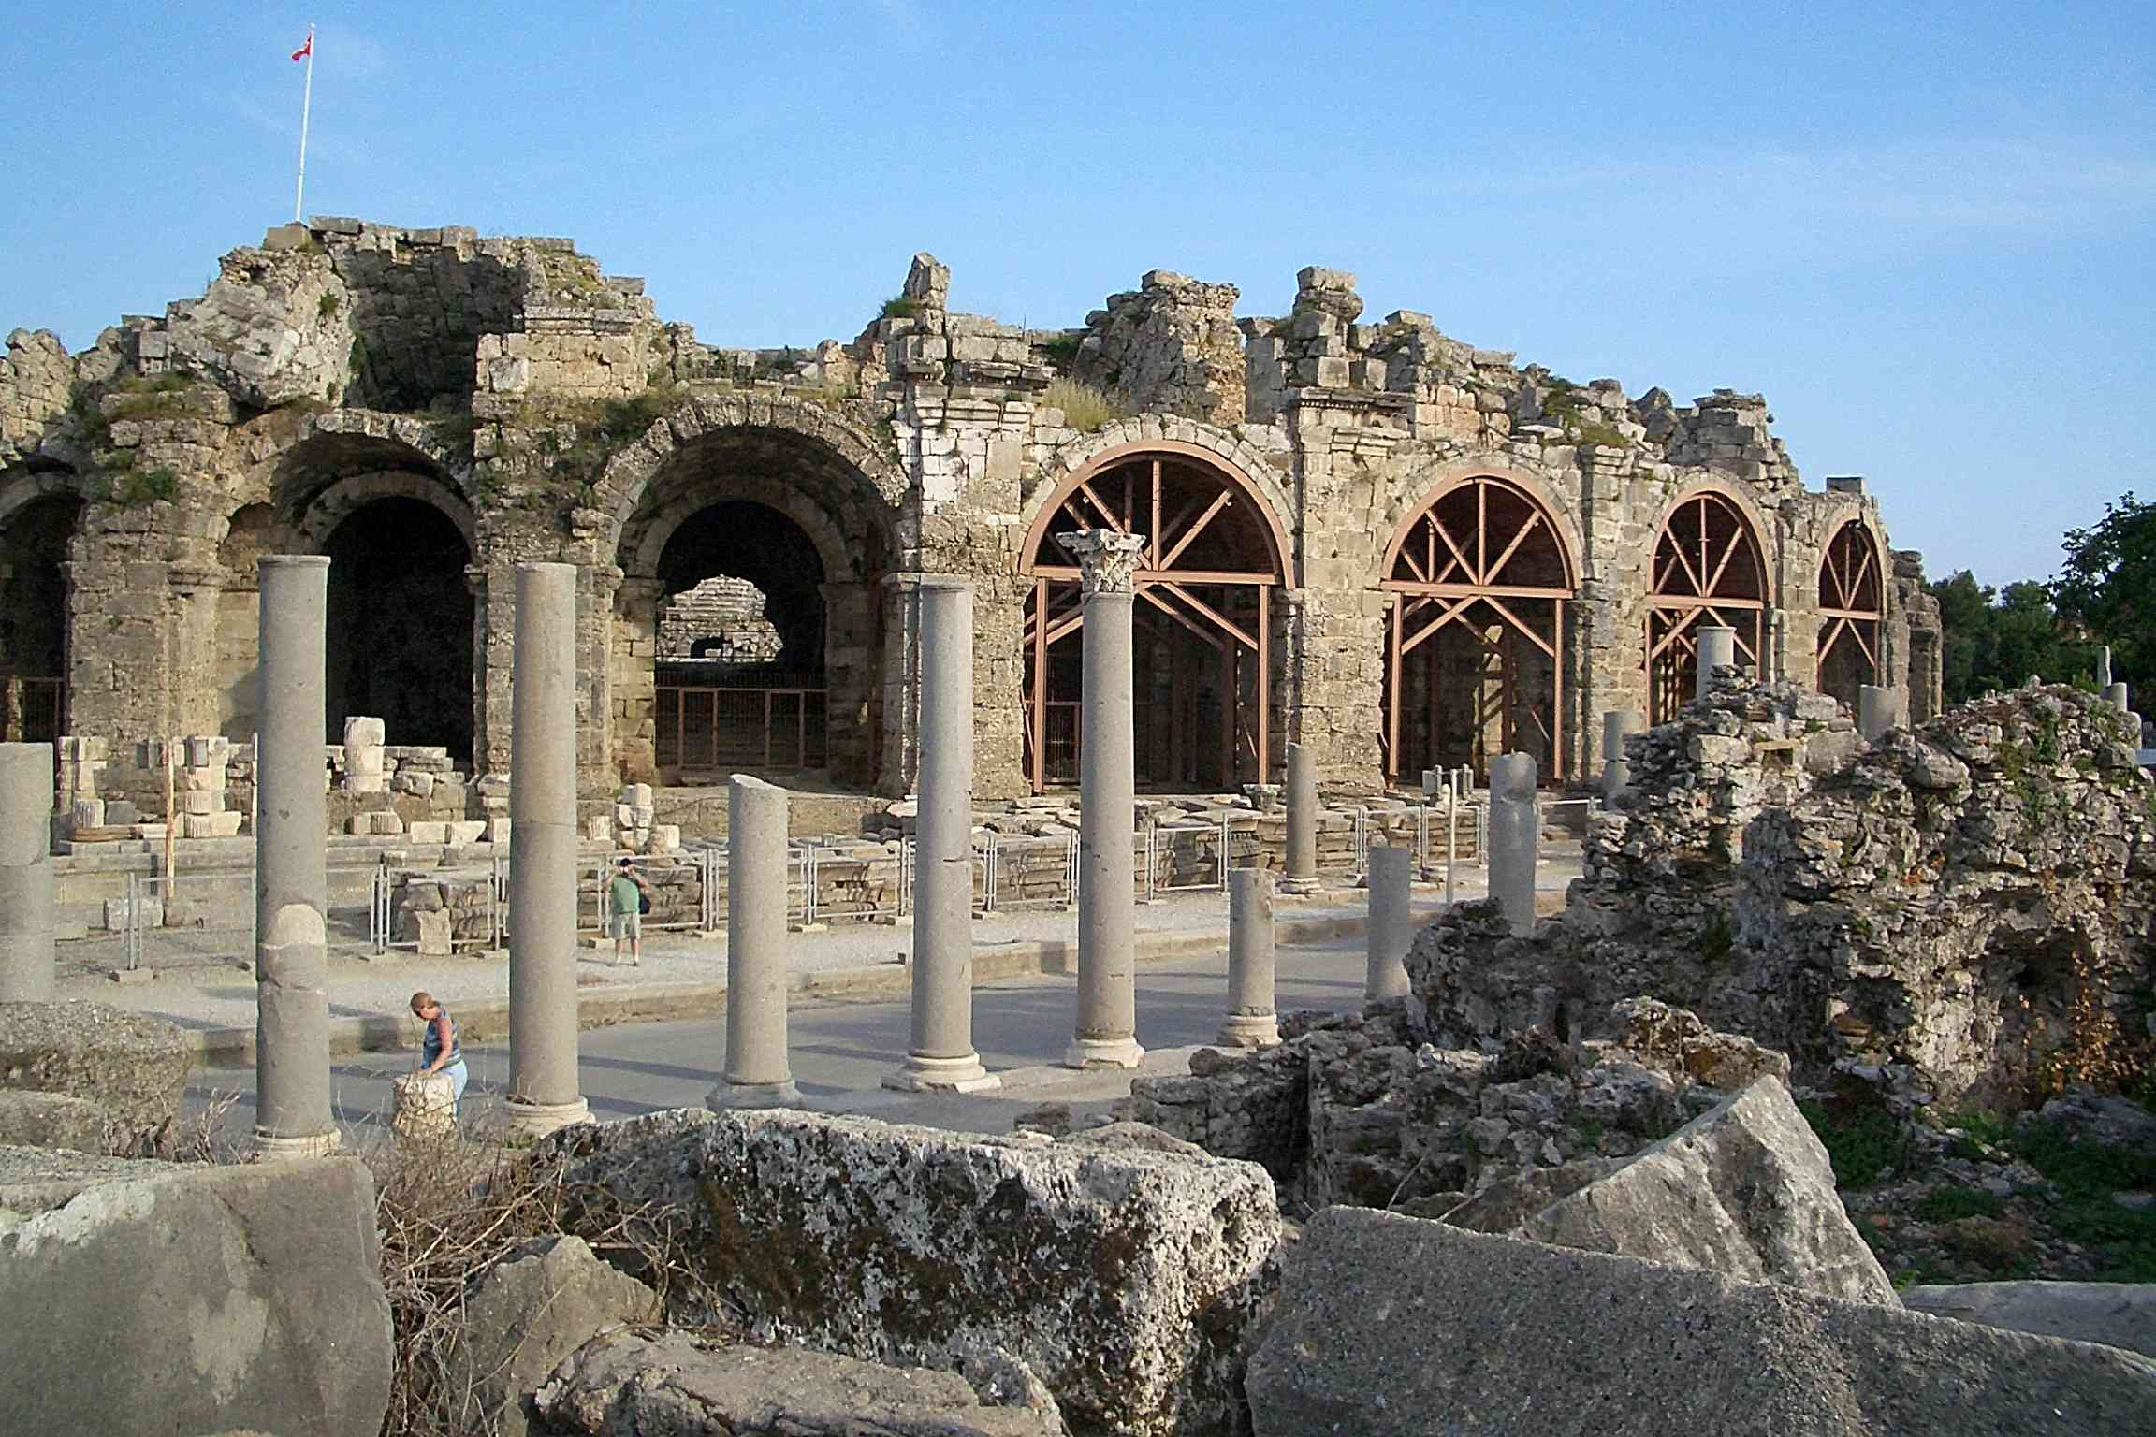
Side, il teatro romano, non appoggiato a collina, 2.o sec. dpo Cristo.

